Slide 1
格子暗号の基礎

Slide 2
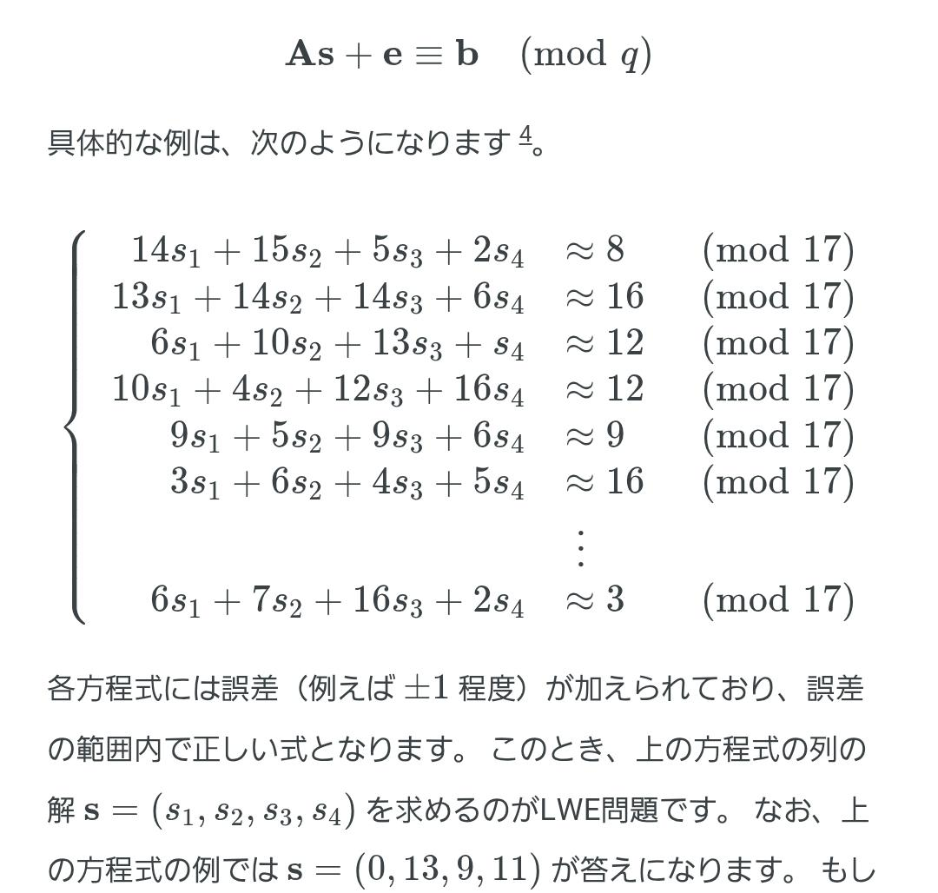
格子暗号の安全性を支えるLWE問題
格子暗号を用いた暗号化の安全性はLWE問題の解読困難性に基づく。
b ≡ As + e (mod q)
ここのノイズeは正規分布に従う。
（単回帰モデルの誤差項εと同じ。）
大量の『誤差（ノイズ）付き』連立一次方程式から、
共通の変数（秘密鍵）を当てる問題。
これの困難性が格子暗号を支えている。
誤差がなければガウスの消去法（掃き出し法）で簡単に解読可能

Slide 3
LWE問題の根底にあるSVP問題

Slide 4
LWE問題の根底にあるCVP問題

Slide 5
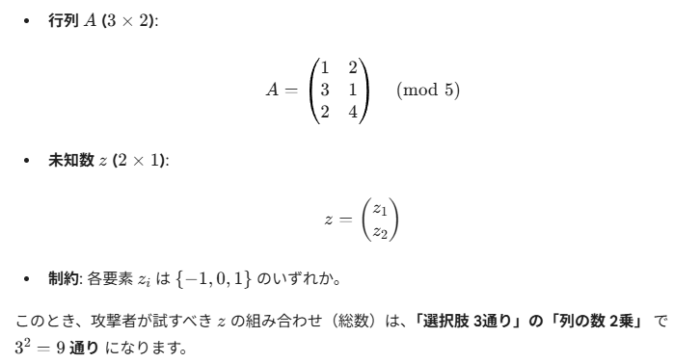
格子署名の安全性を支えるSIS問題
格子暗号を用いた署名の安全性はSIS問題の解読困難性に基づく。
Az ≡ 0 (mod q)となるz、それも全ての要素が小さい（零ベクトルは除く）
ランク1（列ベクトルが1個）という制約つきの ベクトルを見つけることの困難性に基づく。
右の例だと、zをが{-1, 0, 1}の3要素縛り でAの列数2なので2乗して3^2の9通り。
仮にzは-1、0、1の要素しか取れないとしたら、 総数は3^256となりめちゃ大きい。 （Aは512×256の行列で、zは256×1になるため。）
すべての要素が小さいという制約 →SVP問題が関連。 →制約なしだとべき乗が大きくなりそうだが、むしろ掃き出し法で解かれてしまう。

Slide 6
RSAやECCと比べた格子暗号の特徴
アルゴリズムが単純で並列計算が容易な事が多い
小さな整数を法とするベクトルと行列に対する線形演算で構成されている。
・アルゴリズムが単純
→行列演算の中身は内積、つまり加算と乗算だから。
・並列計算が容易
→内積は逐次じゃない。
・小さな整数を法とする
→3329とかが法。（12～14bit）ECCが256、RSAが2048と考えるとすごく小さい。

Slide 7
RSAやECCと比べた格子暗号の特徴
RSAやECCに比べて、脆弱な暗号になりにくい。というのもLWE問題は平均的に解くのが難しいから。
・どういうことかというと、RSAなんかは素数p,qの選び方次第で簡単に解かれてしまうことがある。ただ、LWEはどんな数選んでも脆弱な確率が低い。
例)pとqを巨大でも近い数にすると、フェルマーの素因数法で解かれてしまう
→ただし垂直に近い基底ベクトルだとまずい。次頁参照。

Slide 8
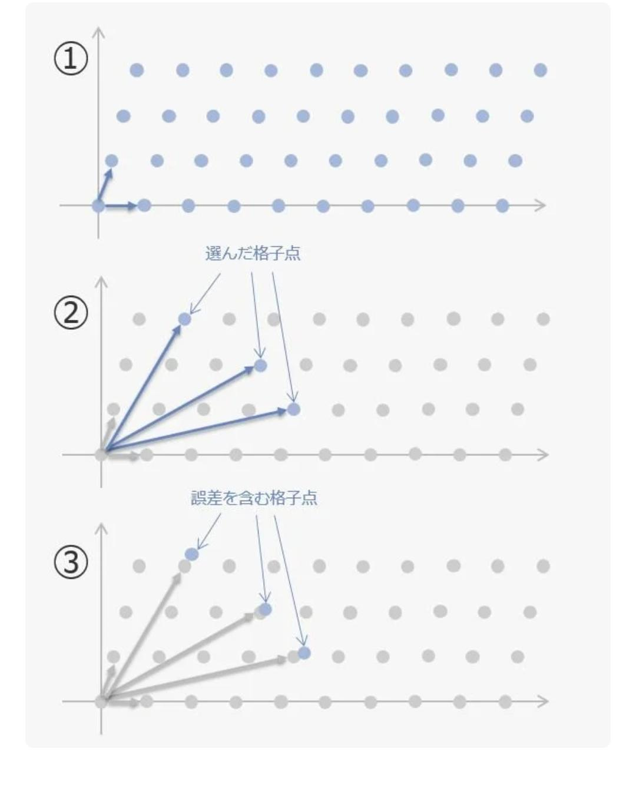
格子暗号の式と格子部分のイメージ
𝕓=𝔸𝕤+𝕖
A→公開鍵、s→秘密鍵、e→ノイズ
・格子は計算後のベクトル𝕓の行の数の次元に展開される。
・格子のマス目はベクトル𝕓の基底ベクトルとなる。
そのため正方形の格子となる訳ではなく、ひし形の格子とかになる。
・基底ベクトルは掃き出し法でランク出したあと、それぞれの段差の左端のやつになる。
・基底の選び方にもポイントがあり、
基底ベクトルの交わりが直交に近ければ近いほど
解くのが簡単になるらしい。

Slide 9
Ring-LWE
LWEは行列とベクトルの乗算
課題・・・公開鍵ベクトルAが大きいと通信帯域やメモリを圧迫する
Ring-LWEでは行列の代わりに多項式を使う
b(x)=A(x)・s(x)＋e(x) (modΦ(x)、q)
既約多項式が登場
→係数が因数分解出来ない多項式としたいから。
→因数分解できてしまうと攻撃者にCRTで効率化して計算されてしまう。

Slide 10
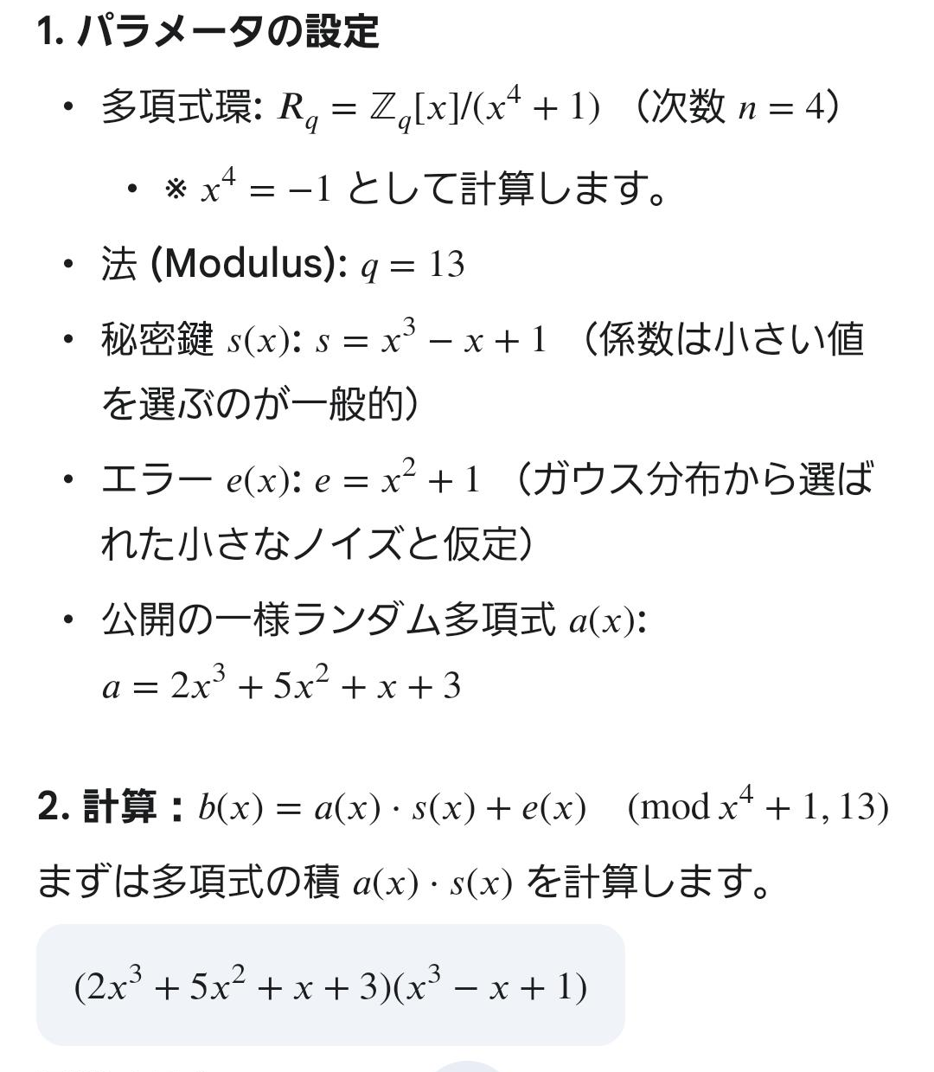
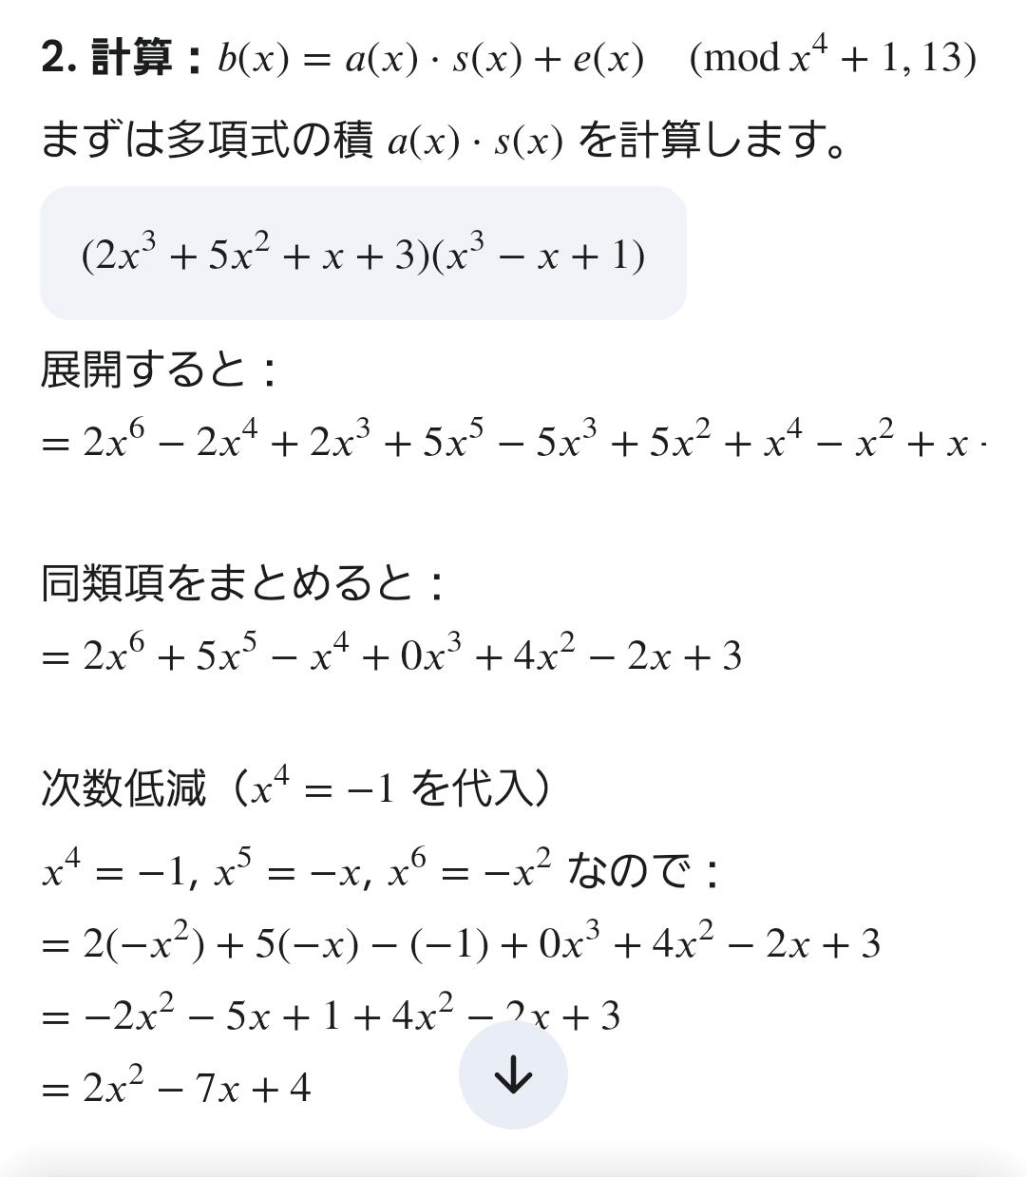
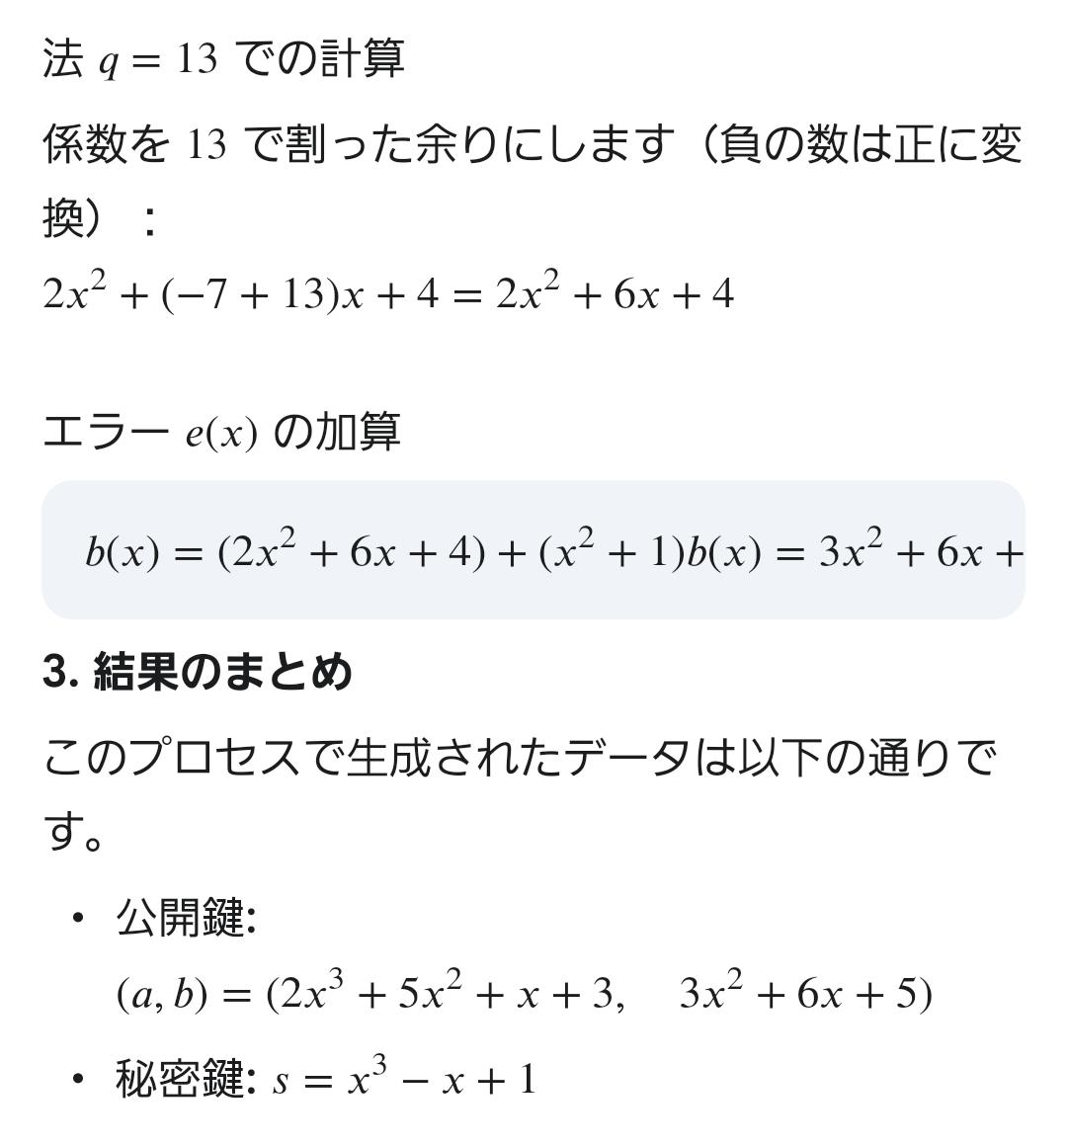
Ring-LWEの計算具体例（次数4）

Slide 11
LWEに比べたRing-LWEのメリット
​鍵サイズの劇的な削減:
行列A を丸ごと送る代わりに、多項式 a(x) の係数だけを送れば済むため、公開鍵のサイズが n^2 から n のオーダーに削減される
​演算の高速化 (NTT):
多項式の掛け算は、信号処理でおなじみの高速フーリエ変換（FFT）の整数版であるNTT (Number Theoretic Transform) を使うことで、極めて高速に計算できる
​LWE: O(n^2) の計算量
​Ring-LWE: O(n \log n) の計算量

